Slide 1

Математический КВН для 9 классов
О! Математика земная, гордись
прекрасная собой.
Ты всем наукам мать родная и дорожат
они тобой.

Slide 2
Команда «Эрудиты»
Команда «Мыслители»

Slide 3
1.Чтоб водить корабли ,
Чтобы в небо взлететь
Надо многое знать ,
И при этом , и при этом ,
Вы заметьте-ка ,
Очень важная наука
Ма-те-ма-ти-ка!
Гимн математике
2. Почему корабли
Не садятся на мель ,
А по курсу идут
Сквозь туман и метель ?
Потому что, потому что,
Вы заметьте-ка ,
Капитанам помогает
Ма-те-ма-ти-ка!
3.Чтоб врачом, моряком
Или лётчиком стать.
Надо прежде всего
Математику знать.
И на свете нет профессий
Вы заметьте-ка,
Где бы вам не пригодилась
Математика!

Slide 4

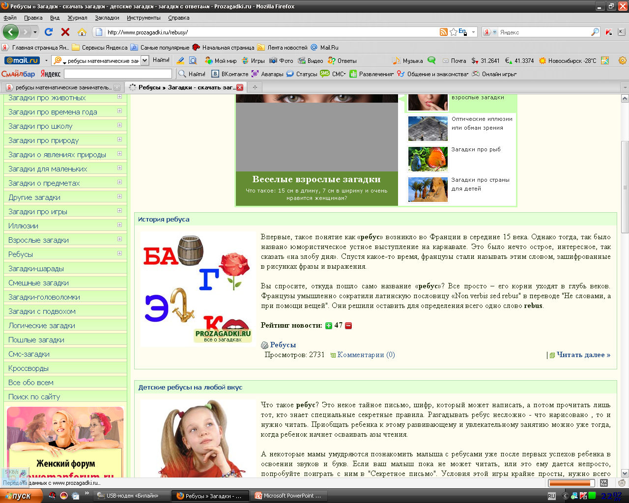
Отгадай ребус

Slide 5
Отгадай ребус

Slide 6
Отгадай ребус

Slide 7
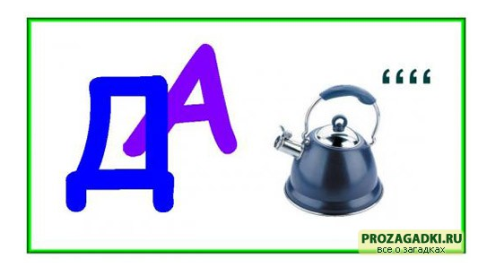
Отгадай ребус

Slide 9
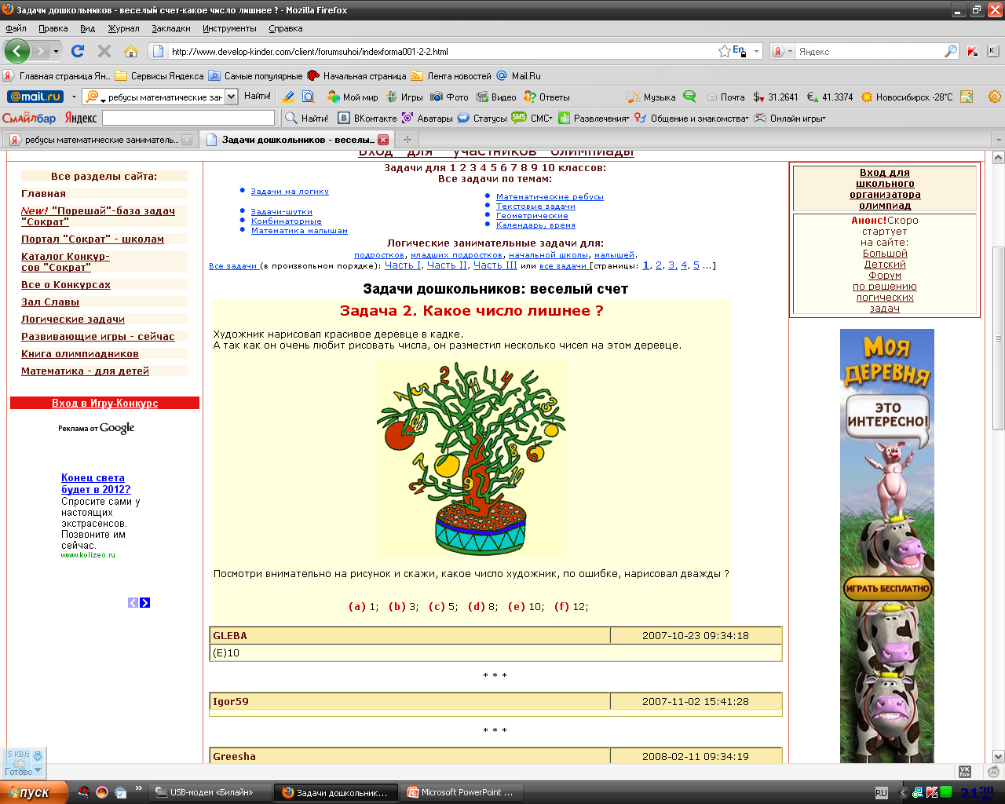
Какое число лишнее?

Slide 10
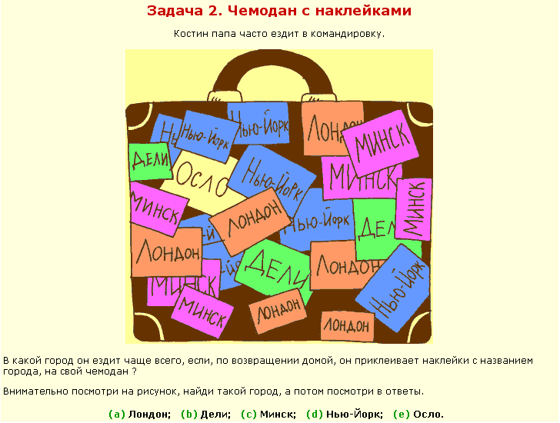

Slide 11
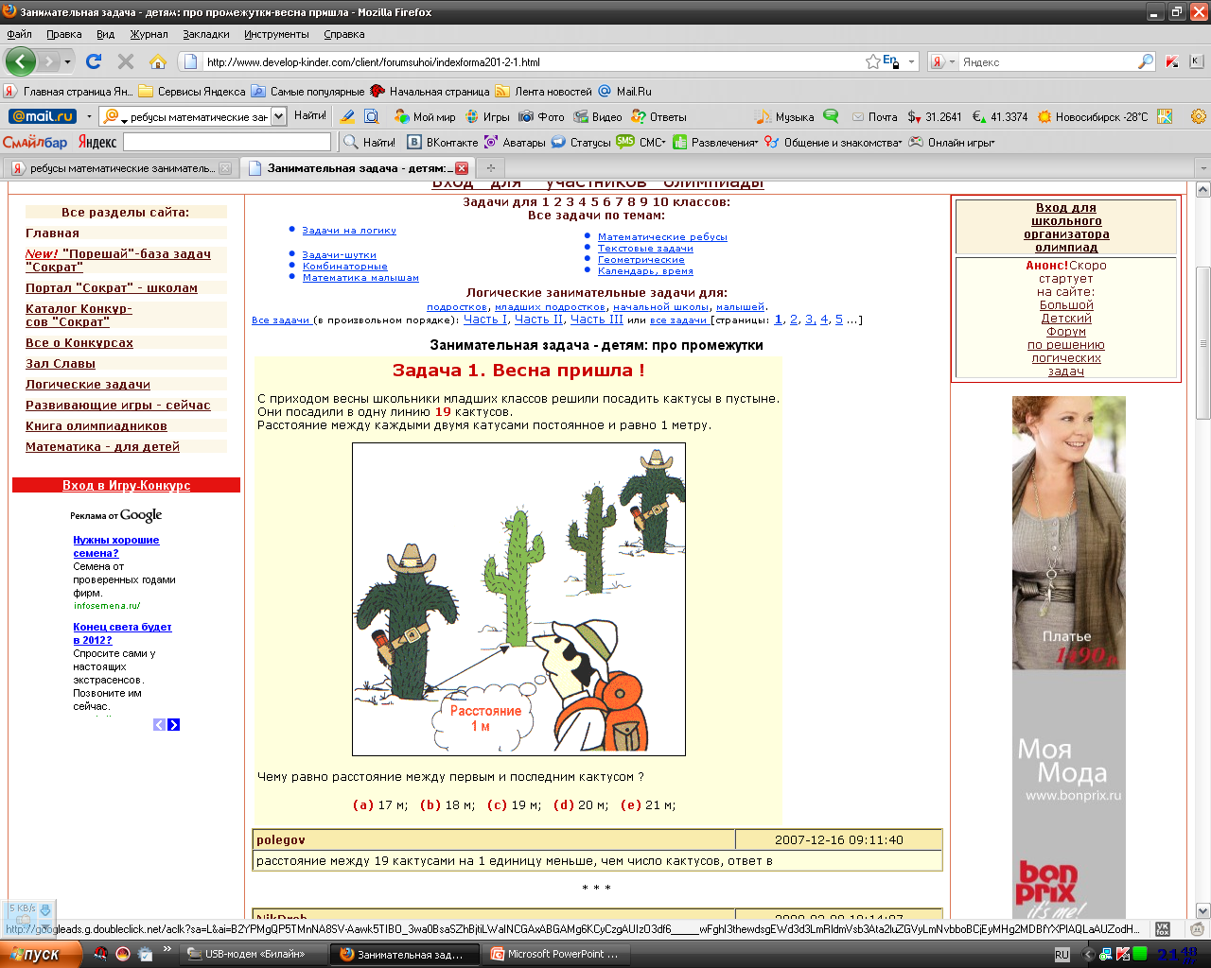
Реши задачу

Slide 12

Спасибо за внимание!
Всем успехов в учебе!

